Slide 1
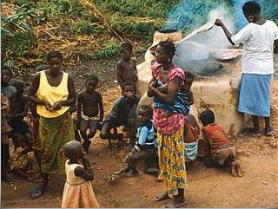
Тема: НАСЕЛЕНИЕ АФРИКИ
Notes:
1

Slide 2
Цели урока:
Познакомиться с народами, населяющими Африку; узнать, как распределяются основные народы Африки по материку; выявить основные занятия жителей Африки, их образ жизни.
Продолжить формирование умения видеть причинно-следственные связи. Совершенствовать навык работы с различными тематическими картами.
Продолжить развивать интерес учащихся к изучению мира, стран, народов.
Продолжить формирование общеученических и общечеловеческих компетенций.

Slide 3
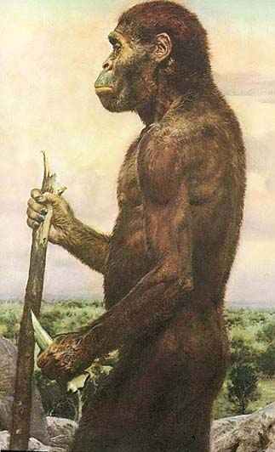
Размещение населения
Африка – прародина человечества, народы материка очень древние.
Австралопитек «южная обезьяна» – предок человека, живший 2 – 1,5 млн. лет назад.

Slide 4
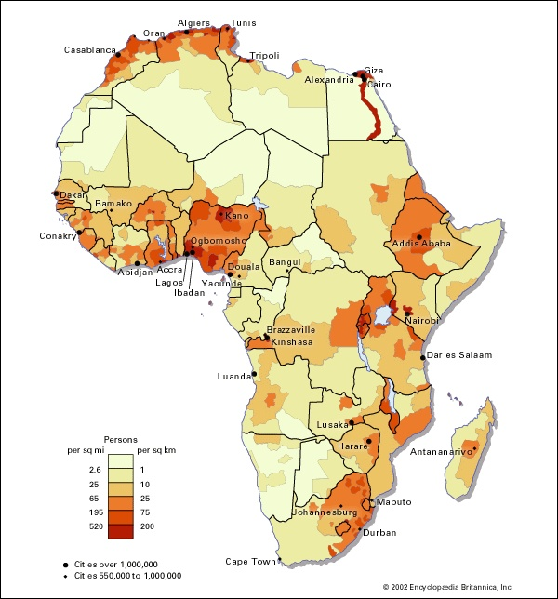
Плотность
населения
Средняя плотность населения континента –
около 30 чел./км ²

Slide 5
На размещение населения влияют не только природные условия, но и исторические факторы, в первую очередь последствия работорговли и колониального господства.
В целом густо населены долины Нила (1200 чел./км²), приморская зона - страны Марокко, Алжир, Тунис, районы орошаемого земледелия Судана, оазисы Сахары, окрестности крупных городов (100-200 чел. км. кв.).
Низкая плотность населения отмечается
в Сахаре – менее 1,
в Тропической Африке – 1-5,
в сухих степях и полупустынях Намиб и Калахари – менее 1 чел. /км².

Slide 6
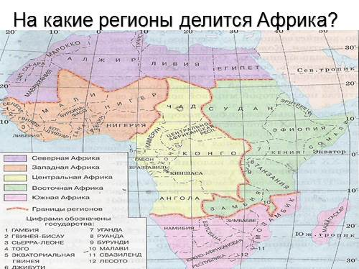

Slide 7
Расы
Экваториальная (негроидная)
Монголоидная
Европеоидная
Смешанная (промежуточная)
Темный цвет кожи, волос и глаз, спирально завитые или волнистые волосы, широкий нос, толстые губы. |  | Кожа смуглая с желтоватым оттенком, волосы прямые черные, лицо крупное, узкий разрез глаз. |  | Кожа от светлой до смуглой с розоватым или красноватым оттенком, волосы мягкие, волнистые или прямые.

Slide 9
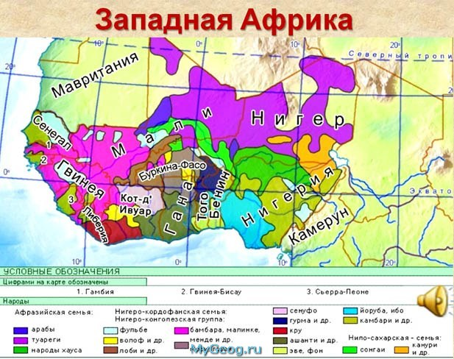

Slide 12
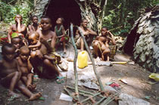
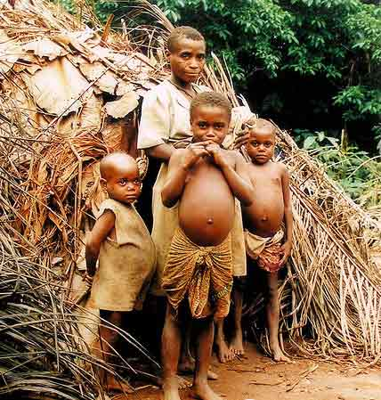
«Дети леса»
Первое древнейшее свидетельство о пигмеях оставил греческий историк V в. до х. э. Геродот.
Самый низкорослый народ.
.

Slide 13
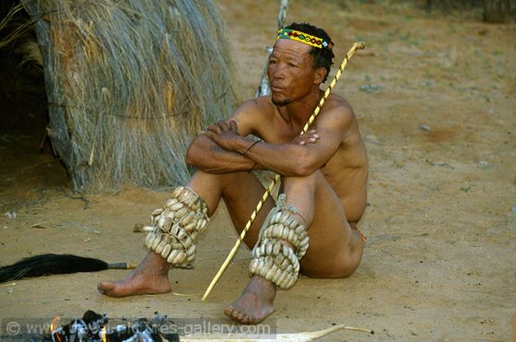
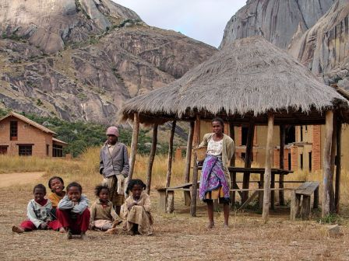
Население влажного тропического района на восточном побережье занимается земледелием
и рыболовством.
Основная культура — рис
основное население Республики Мадагаскар (до 20 млн человек)
Скотоводство является подсобным. Уход за скотом (выпас, дойка) — почетная обязанность мужчин
и подростков.
Рыболовство и охота на морских животных занимают значительное место в жизни прибрежного населения, особенно на западе

Slide 14
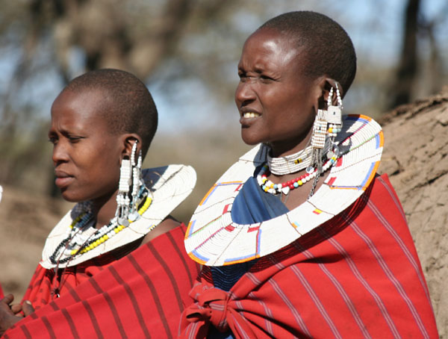
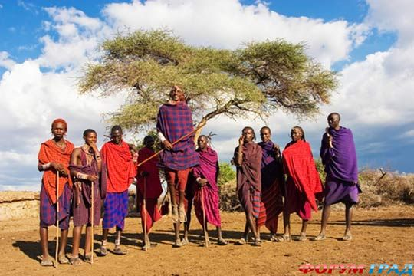
до сих пор ведут полукочевой образ жизни на территории Кении и Танзании. Но строительство новых городов и рост уже построенных всё чаще заставляет их уходить из родных мест. Самый высокий народ Африки.

Slide 15
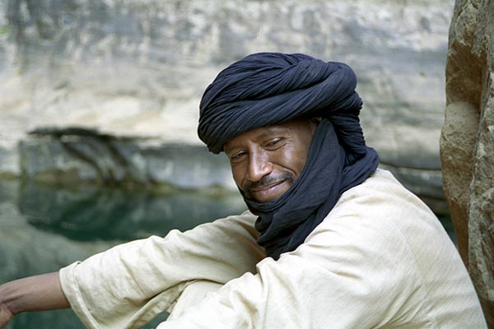
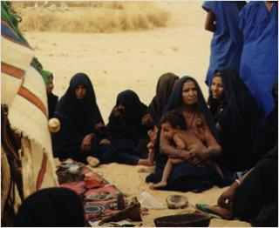
Важнейшие из берберийских племен Северной Африки. Они живут во всей полосе между Атласскими горами и р. Нигер. Всего около 300 тыс.человек.
Туареги называют себя «Люди покрывала», потому что по традиции мужчины с 18 лет начинают носить покрывало, которое закрывает лицо так, что остается лишь узкая полоска для глаз.
Notes:
На рисунки с красным контуром установлены триггеры – кликните по ним и появится дополнительный материал, который исчезает по щелчку на появившийся текст или рисунок

Slide 16
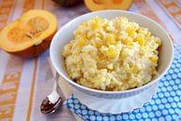
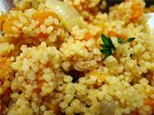
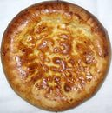
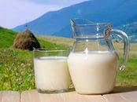

Slide 17
ДОМАШНЕЕ ЗАДАНИЕ
П.25
Кроссворд по теме «Население Африки»

